Slide 1

第二章 传感器的基本知识

Slide 2
上次课主要内容
传感器定义: 能感受规定的被测量并按一定规律将其转换成有用信号输出的器件或装置。
①传感器是测量装置，能完成检测任务；
②输入量是某一被测量，可能是物理量，也可能是化学量、生物量等；
③输出量是某种物理量，便于传输、转换、处理、显示等，可以是力、光、电物理量，主要是电物理量；这是因为电信号是最适合于处理、传输、转换和定量运算。
④输出输入有对应关系，且应有一定的精确程度。

Slide 3
根据传感器的功能要求，它一般由敏感元件、转换元件、电子线路三部分组成
传感器的发展方向
开发新型传感器的途径
多功能传感
图像传感
智能传感
化学量与生物量传感器
新原理
新材料
新制造手段

Slide 4
生物医学传感器的分类
按被测量分类：物理量、化学量、生物量
按识别元件分类：酶传感器、免疫传感器、核酸探针传感器
按信号转换器分类：热敏、压电、光学、电化学
。。。。。。
医学上传感器的主要用途
检测生物体信息：心音、血压、脉搏。。。
监护：长时间连续测定
临床检测与诊断：利用化学量传感器和生物量传感器

Slide 5
第2章 传感器基本知识
2-1 传感器的静态特性
2-2 传感器的动态特性
2-3 传感器的干扰与噪声
2-4 医用传感器的安全性和可靠性
2-5 生物医学传感器的安全评价
2-6 传感器的标定与校准
2-7 弹性敏感元件

Slide 6
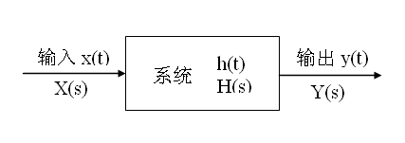
概 述
传感器或测量系统功能框图
不失真地完成信号的转换

Slide 7
概 述
传感器特性主要是指输出与输入间的关系
静态特性：输入量为常量，或变化极慢
动态特性：输入量随时间较快地变化时
传感器的静态特性只是动态特性的一个特例。

Slide 8
§2-1 传感器的静态特性
1. 传感器的静态特性
定义： 传感器在被测量的各个值处于稳定状态时，输入量为恒定值而不随时间变化时，其相应输出量亦不随时间变化，这时输出量和输入量之间的关系称为静态特性。
不含有时间变量

Slide 9
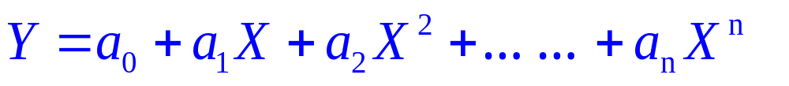
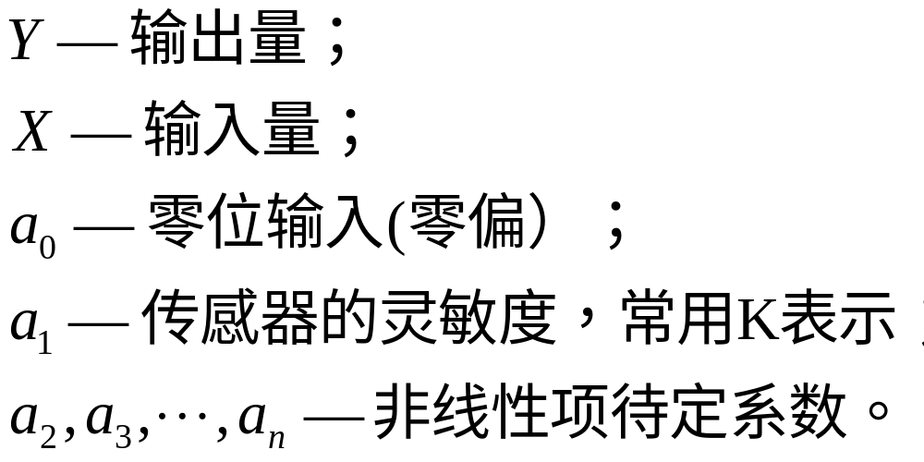
传感器静态特性数学模型
传感器的静态特性可由下列方程式表示：
(2-1)

Slide 10
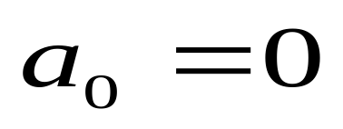
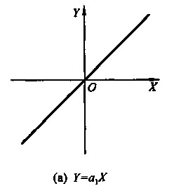
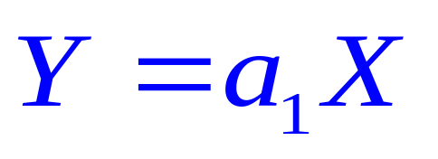
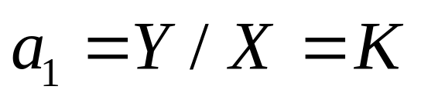
有以下四种情况：
（1）线性特性（图a）
X 高次项为零，线性方程为：
此时，
称为传感器的灵敏度
线性传感器

Slide 11
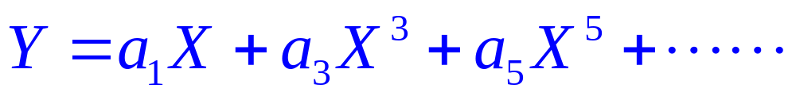
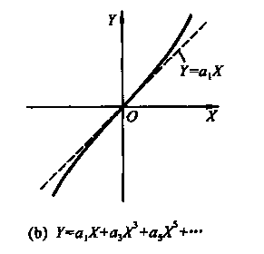
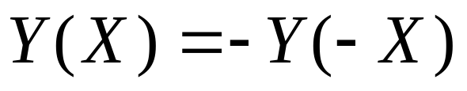
(2)非线性项仅有奇次项（图b）
注意，在图 (b)中,原点附近较大范围内输出、输入特性基本上是线性的。
另外，输出－输入特性曲线关于原点对称（奇函数性质）:

Slide 12
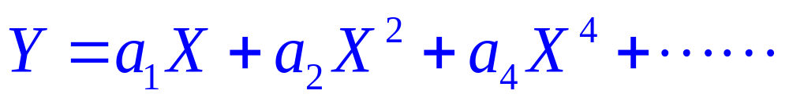
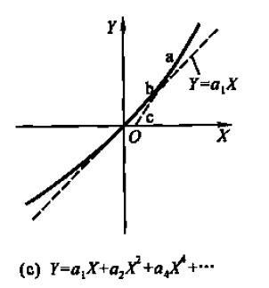
(3) 非线性项仅有偶次项（图c）
注意，在图 (c)中, 相对线性范围中心偏离原点。
另外，输出－输入特性曲线无对称性。

Slide 13
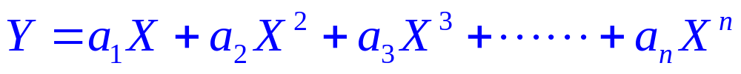
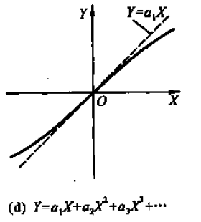
(4)奇偶次项都有的非线性(图d)

Slide 14
注意：
在设计传感器时，应将测量范围选取在静态特性最接近直线的一小段，静态特性可近似线性。此时原点可能不在零点，以图(c)为例，如取ab段，则其原点在c点。

Slide 15
传感器的静态校准
传感器的静态特性是在静态标准条件下校准的.
静态标准条件：
校准方法：在静态标准工作状态下，
1.利用一定精度等级的校准设备；
2.对传感器进行反复循环测试，即可得到输出一输入数据；
3.将这些数据列成表格，再画出各被测量值的正行程输出值和反行程输出值的平均值连接起来的曲线，即传感器的静态校准曲线。

Slide 16
2. 衡量传感器静态特性的指标
1）测量范围
6) 精密度和正确度
2）线性度
7）灵敏限（分辨力）
3) 迟滞
8）漂移
4) 重复性
5) 灵敏度

Slide 17
2. 衡量传感器静态特性的指标
1 ）测量范围
传感器的测量范围是指按其标定的精确度可进行测量的被测量的变化范围，而测量范围的上限值 Y_{max}与下限值Y_{min} 之差就是传感器的量程 Y_{FS} ，即
Y_{FS} = Y_{max} - Y_{min}
例如:某温度计的测量范围为-20 ~ 100˚C，则其量程
Y_{FS} = 100 ˚C - ( - 20 ˚C ) = 120 ˚C

Slide 18
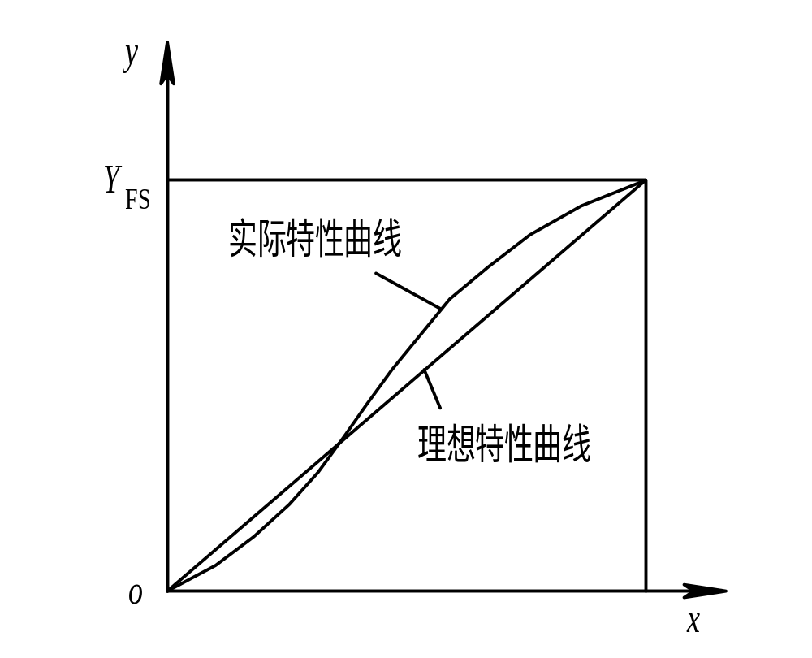
2）线性度(非线性误差)
传感器的线性度是指传感器的输出与输入之间数量关系的线性程度。

Slide 19
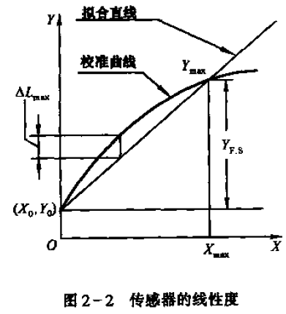
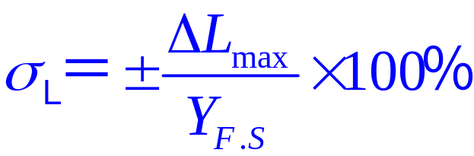
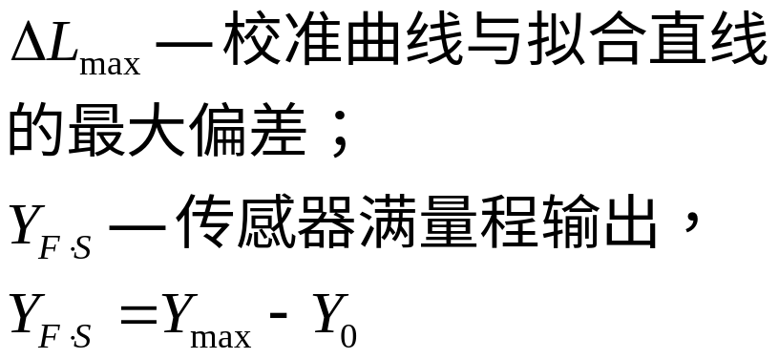
2）线性度(非线性误差)
定义：在规定条件下,传感器校准曲线与某一选定的拟合直线间的最大偏差与满量程(F.S)输出平均值的百分比,称为线性度σ_{L} 。

Slide 20
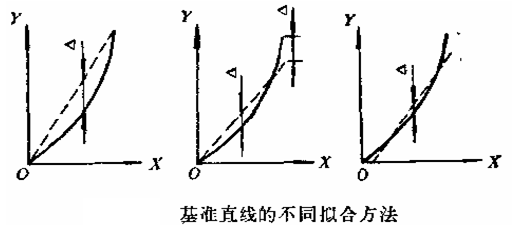
注意：
采用拟合直线的方法不同，则其拟合后所得到的基准直线不同，计算出的线性度也会不一样。
所以要特别注意：说明某传感器的线性度是多少时，不能笼统的说线性度或非线性误差，必须同时说明所依据的基准直线，即采用什么样的拟合方法。

Slide 21
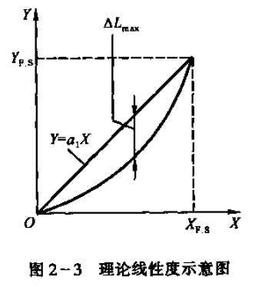
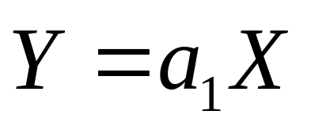
几种常用的拟合直线方法:
a)理论直线拟合（理论线性度）
利用静态方程的第一种情况：
特点：方法比较明确和方便，但拟合精度较低

Slide 22
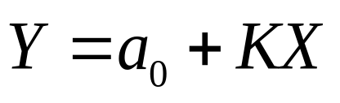
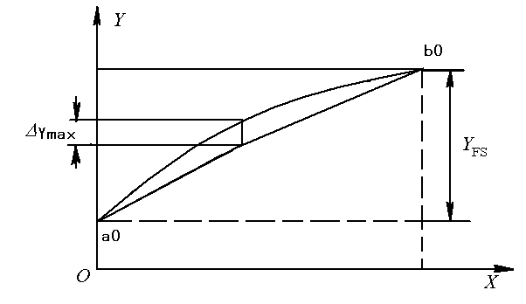
b） 端基法
把传感器校准数据的零点输出平均值a₀和满量程输出平均值b₀连成的直线ab作为传感器特性的拟合直线。
式中 Y—输出量
X—输入量
a0—Y轴上截距
K—直线a0b0的斜率
方法简单，但因未考虑到所有校准点数据的分布，拟合精度较低。
端基线性度拟合直线

Slide 23
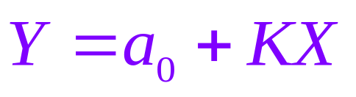
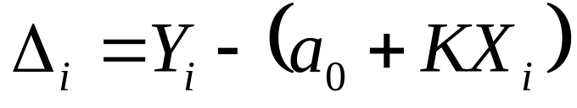
c）最小二乘法
假设拟合直线的方程式为：
而实际测量了n个点，则有n个校准数据Y₁、Y₂、……Y_{n}。
自然就可知，每个数据点都与拟合直线有偏差，△i（i＝1，……，n）。
y
Y=a0+KX
x
最小二乘法拟合直线

Slide 24
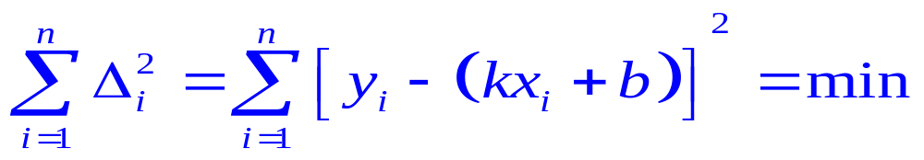
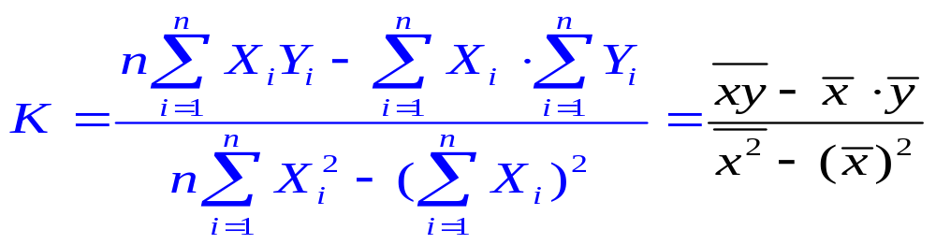
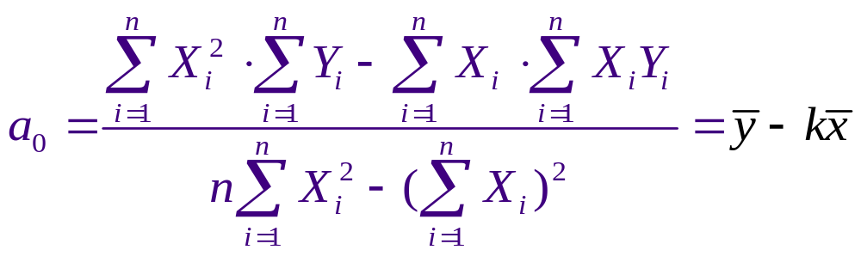
最小二乘法的原则就是使这些△i之和最小。
亦即使对K和a₀的一阶偏导数等于零。来求出K和a₀的表达式

Slide 25
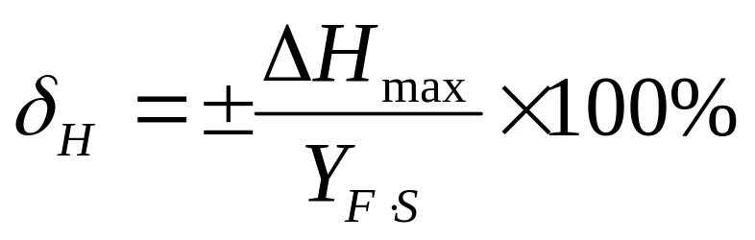
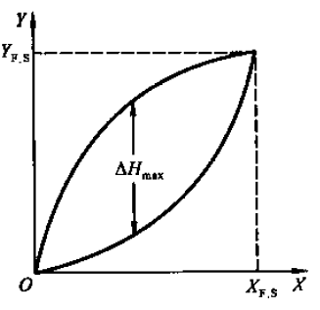
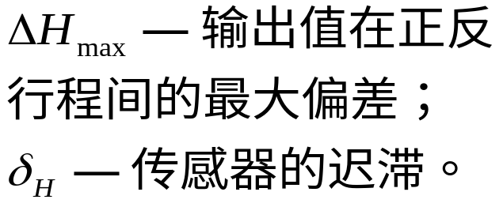
3) 迟滞
迟滞是描述传感器的正向和反向特性不一致的程度.
传感器在全量程范围内最大的迟滞差值ΔH_{max}与满量
程输出值Y_{FS}之比称为迟滞误差，用δ_{H}表示，即
迟滞特性

Slide 26

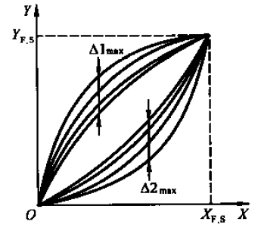
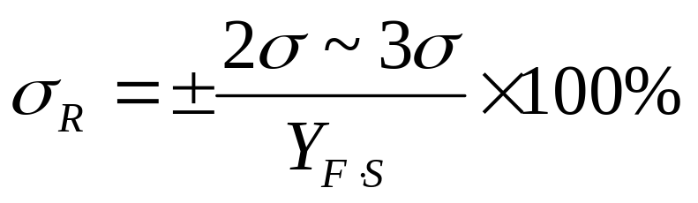
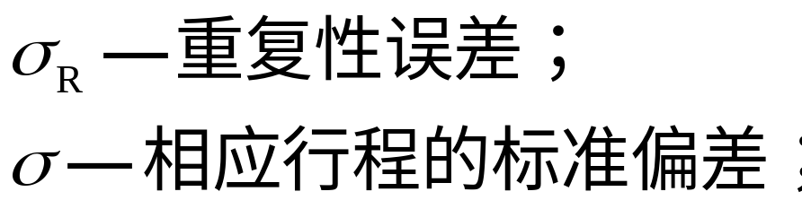
4) 重复性
重复性是指在同一工作条件下，输入量按同一方向在全测量范围内连续变动多次所得特性曲线的不一致的程度。重复性误差属于随机误差，在数值上用各测量值正、反行程标准偏差最大值的两倍或三倍与满量程 的百分比。即：
重复性

Slide 27
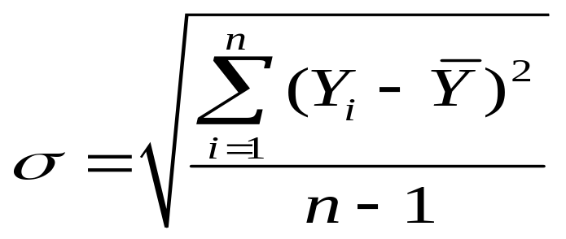
标准偏差σ 用贝塞尔公式计算：

Slide 28
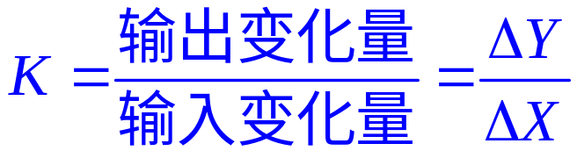
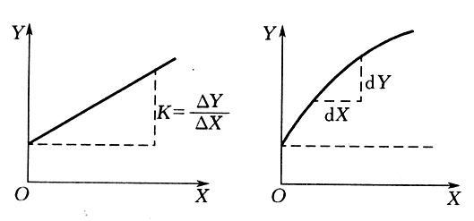
5)灵敏度K
传感器的灵敏度指到达稳定工作状态时输出变化量与引起此变化的输入变化量之比。
灵敏度反映了传感器对被测参数变化的灵敏程度

Slide 29
6) 精密度和正确度
( 1）精密度 是描述在同一测量条件下，测量仪表指示值不一致的程度，反应测量结果中的随机误差的大小。
由两个因素确定：重复性、 仪表能显示的有效位数。
精密度是随机误差大小的标志，精密度高，意味着随机误差小。

Slide 30
( 2）正确度
表示测量结果有规律的偏离真值的程度，它反映了测量结果中系统误差的大小。
说明传感器输出值与真值的偏离程度。
正确度是系统误差大小的标志，正确度高意味着系统误差小。
注意：精密度高不一定正确度高，同样，正确度高不一定精密度高。

Slide 31
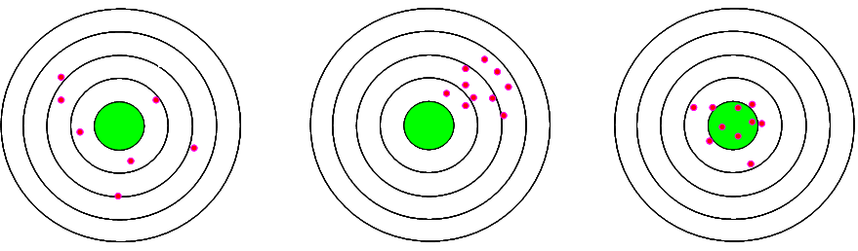
（a）正确度高而精密度低 （b）正确度低而精密度高 （c）精度高

Slide 32
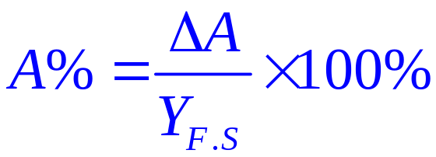
精度等级，用A来表示。A定义为：仪表在规定工作条件下，其最大绝对允许误差值相对仪表测量范围的百分数，即：
△A为传感器的绝对误差。
传感器与测量仪表精度等级A以一系列标准百分数值来进行分档。（0.001，0.005，0.02，0.05，0.1，0.2，0.3，0.5，1.0，1.5，2.5，4.0……）

Slide 33
注意：被测值及其误差必须用一致的数值表示。也即，测量的数值结果的有效数字不应超过考虑到结果的不确定性而确定的可靠测量结果的有效数字。
例如：
测温，20℃±1℃是对的，
而20℃±0.1℃，20.5℃±1℃和20.5℃±10％是不正确的。

Slide 34
例：用量程为5安培，精度等级为0.5级的电流表测量5安培和2.5安培的电流，问其绝对误差各为多少？
例： 1.0级量程0～100V电压表，
0.5级量程0～400V的电压表，
要测量90V的电压哪一个较好？

Slide 35
7）灵敏限（分辨力）
灵敏限是指输入量的变化不一致引起输出量任何可见变化的量值范围。是传感器能确切反映被测量的最低极限量，灵敏限愈小，表示传感器检测微量的能力越高。
例如：某血压传感器当压力小于0.15KPa时无输出，则其灵敏限为0.15KPa。
阈值： 当一个传感器的输入从零开始缓慢地增加时，只有在达到某一个最小值后，才能测得输出，这个最小值就称为传感器的阈值。

Slide 36
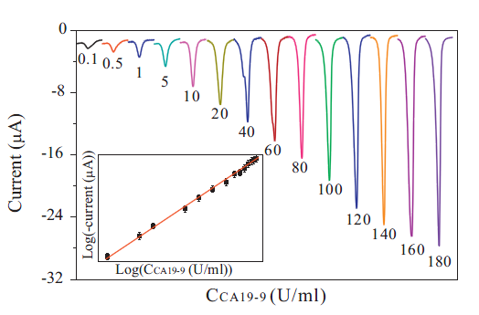

Slide 37
8）漂移（稳定性/长时间工作稳定性）
漂移是指传感器在输入量不变时，输出量随时间发生的变化。
产生漂移的原因：
1、传感器自身结构参数的变化；
2、外界工作环境参数的变化。
零点漂移
温度漂移

Slide 38
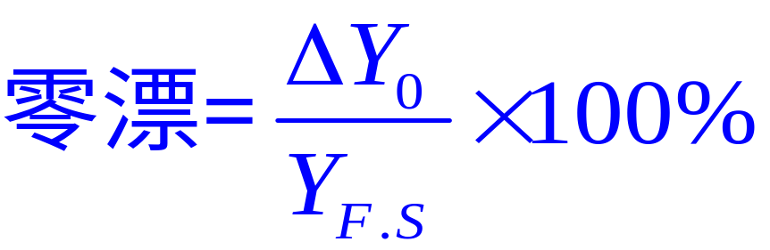
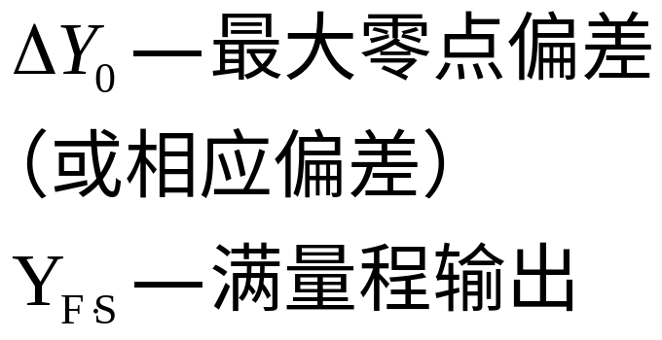
零点漂移
传感器无输入(或某一输入值不变)时，每隔一段时间进行读数，其输出偏离零值(或原指示值)，即为零点漂移。

Slide 39
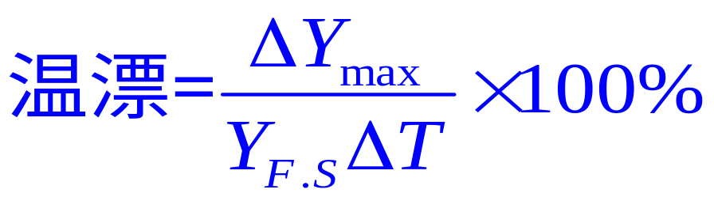
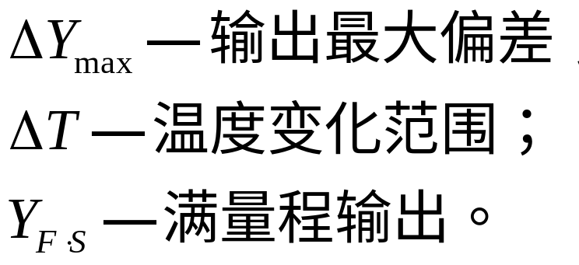
温度漂移
温漂表示温度变化时，传感器愉出值的偏离程度。一般以温度变化1℃ 输出最大偏差与满量程的百分比来表示。

Slide 40
内容小结
1. 传感器的静态特性方程
2. 衡量传感器静态特性的指标
测量范围、线性度、迟滞、重复性、灵敏度、精密度和正确度、准确度、灵敏限 、零点漂移、温漂

Slide 41
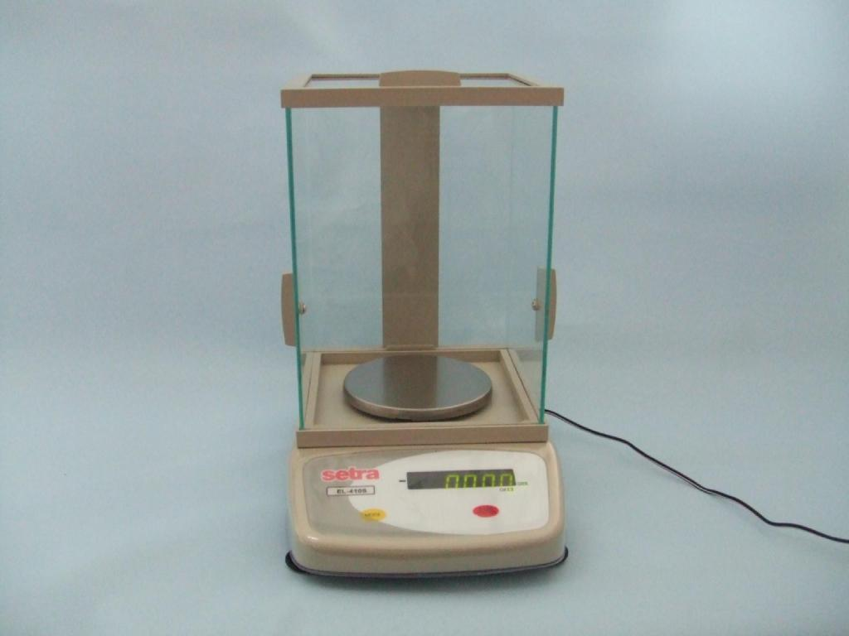
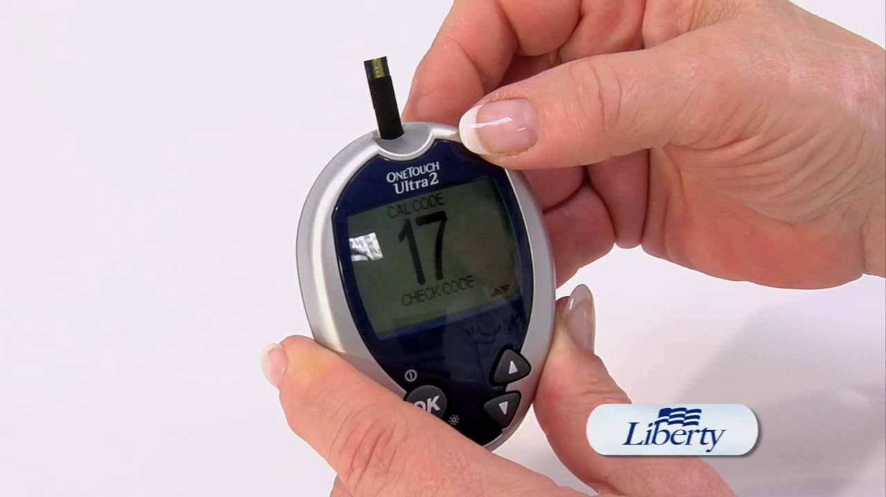
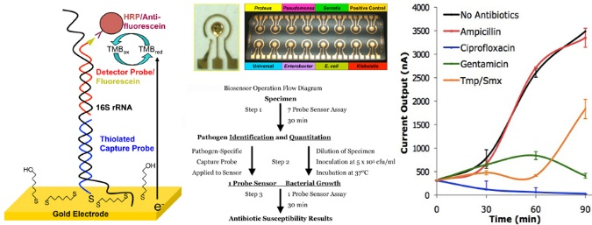

Slide 42
§2-2 传感器的动态特性
所谓动态特性是指传感器对于随时间变化的输入量的响应特性。对于任何传感器只要输入量是时间的函数，则其输出量也将是时间的函数，其间的关系要用动态特性来说明。
动态特性好的传感器，其输出变化曲线可以完全再现输入变化曲线，即二者有相同的时间函数。
除理想状态，输出信号一定不会与输入信号有相同的时间函数，这种输入输出之间的差异就是动态误差。

Slide 43
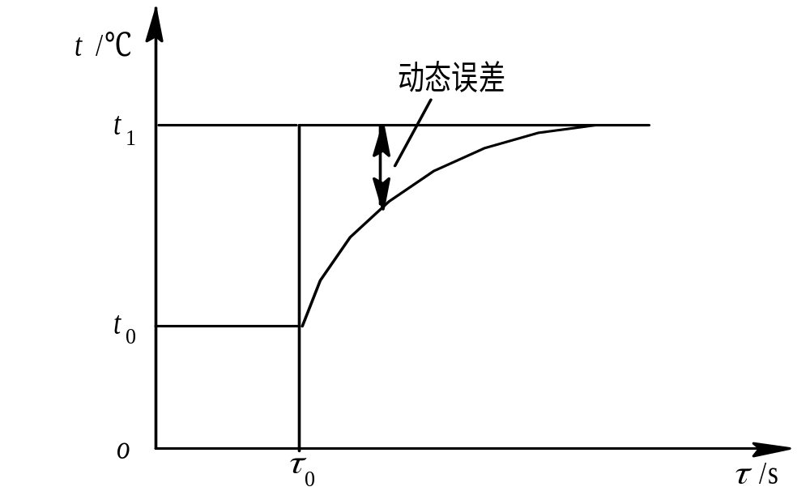
例如：
动态测温
影响动态特性的“固有因素” 任何传感器都有，只不过它们的表现形式和作用程度不同而已。

Slide 44
通常根据标准输入特性来研究传感器的动态特性。
标准输入信号：
正弦输入信号
阶跃输入信号
其中第一种最常用。

Slide 45
一．动态特性的一般数学模型
对于线性系统的动态响应研究，最广泛使用的数学模型是线性常系数微分方程式。只要对微分方程求解，就可以得到动态特征指标。
对于线性定常（时间不变）系统，其数学模型为高阶常系数线性微分方程，即

Slide 46
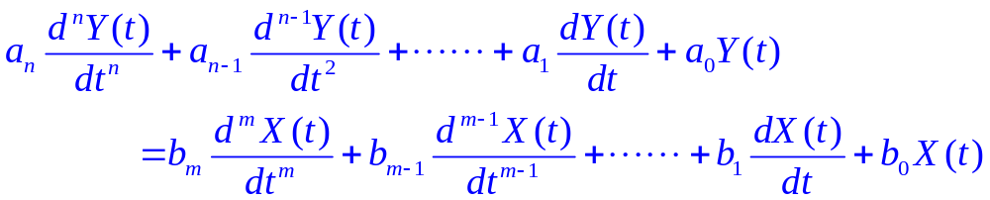
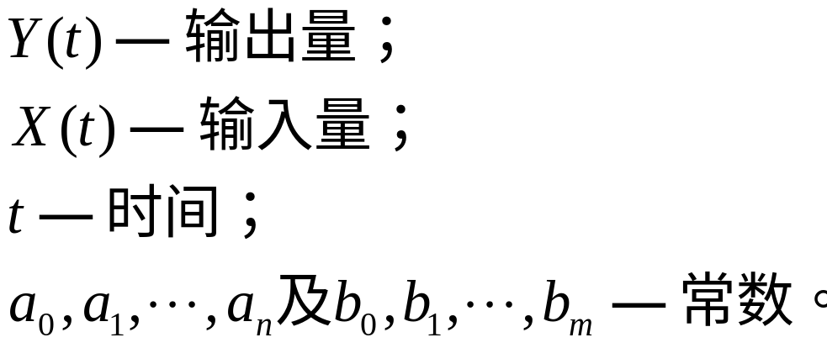
高阶常系数线性微分方程：
(2-9)

Slide 47



若用算子D表示
(2-10)
利用拉氏变换，可以化为：
(2-11)

Slide 48









二阶常系数齐次线性微分方程:
①
和它的导数只差常数因子,
所以令①的解为
( r 为待定常数 ),
代入①得
②
称②为微分方程①的特征方程,
其根称为特征根.
1. 当
时, ②有两个相异实根
则微分
方程有两个线性无关的特解:
因此方程的通解为

Slide 49














2. 当
时, 特征方程有两个相等实根
则微分方程有一个特解
设另一特解
( u (x) 待定)
代入方程得:
是特征方程的重根
取 u = x , 则得
因此原方程的通解为

Slide 50











3. 当
时, 特征方程有一对共轭复根
这时原方程有两个复数解:
利用解的叠加原理 , 得原方程的线性无关特解:
因此原方程的通解为

Slide 51








小结:
特征方程:
特 征 根
通 解
实根
以上结论可推广到高阶常系数线性微分方程 .

Slide 52
生物医学传感器的三种典型形式
零阶传感器
一阶传感器
二阶传感器
电位器式传感
器、变面积式
的电容传感器
玻璃液体温度
计、不带套管
热电偶测温系统
测血压、生理压
力传感器、加速
度型心音传感器等。

Slide 53


1、零阶传感器
描述零阶传感器微分方程为:
(2-12)
即
其中K为静态灵敏度

Slide 54


【例1】线性电位器就是一个零阶传感器。

Slide 55



2、一阶传感器
描述一阶传感器的
一阶微分方程为：
(2-14)
用算子D表示，则为：
(2-15)
一阶系统又称为惯性系统

Slide 56




【例2】 表示玻璃液体温度计的感温部，其质量为m ，比热
为c ，其表面积为S，被测介质和温度计之间的热传导系数为h 。如不考虑由辐射的传热，根据热平衡原理有
式中T是温度计的温度，T_{i}是被测介质的
温度，t 是时间，上式可写成微分方程
或
温度计感温部

Slide 57





3、二阶传感器
二阶传感器的数学模型：
(2-19)
用算子D表示为：
K —— 传感器的静态灵敏度，
ω₀ —— 传感器的无阻尼固有频率，
ξ —— 传感器的阻尼系数，

Slide 58



【例3】测量心内压的液体耦合导管-压力传感器，由经血管插入心内的充液导管和体外的膜片压力传感器组成,如图2-9a所示。设导管和压力室中液体的等效质量为m，弹性元件的弹性系数为k ，液体的粘性阻尼为c，当导管端的受到压力为P（t）作用时，通过液体耦合导管导致传感器膜片偏移产生一体积位移V（t）。该系统的状态可用下列微分方程式表示：
(2-20)

Slide 59


(2-23)

Slide 60

二、传递函数
传递函数是输出量和输入量之间关系的数学表示。如果传递函数巳知，那么由任一输入量求出相应输出量。

Slide 61




传递函数的定义是输出信号与输入信号之比。
若用算子D表示 ，
得到算子形式的传递函数：
(2-24)
需注意： 算子形式的传递函数只是输入信号与输出信号之间关系的数学表达式，书写时一定写成 , 不能只写 ，更不能理解为 随时间而变化的瞬时比。

Slide 62

同样，如果用拉氏变换法， 传感器的传递函数用H（s）表示，把输出的拉氏变换 Y(s) 与输入 的拉氏变换 X(s)之比为传递函数:
(2-25)
就传递函数来说，拉氏变换形式的传递函数和算子形式的传递函数可以互相转换。 这两种形式的传递函数都可以用来描述传感器系统的动态特性，有时统称为系统的传递函数。

Slide 63
三、动态响应特性
传感器的动态响应就是传感器对输入的动态信号（周期信号、瞬变信号、随机信号）产生的输出，即微分方程式（2-9）的解，与输入类型有关。
瞬态响应：输出信号到达新的稳定状态以前的响应
特性称为瞬态响应。
稳态响应：当时间t 趋于无穷大时传感器的输出状
态称为稳态响应。

Slide 64
传感器动态特性的分析方法
采用正弦信号作为典型实验信号
分别用时域分析法和频域分析法分析它们的特征

Slide 65

1、正弦输入时的频率响应（稳态响应）
输入信号为正弦波X(t)＝Asinωt，输出量Y(t)与输入量X(t）的频率相同，但幅值不等，并有相位差。而且，Y(t)幅值和相位随输入信号频率ω而变，即Y(t)=Bsin（ωt+φ）。

Slide 66



传递函数：
频率响应函数：

Slide 67

正弦输入时的传感器频率传递函数为：
所谓频率响应（频率特性）是指在稳定状态下， B/A（幅值比）和相位φ随频率ω而变化的状况。

Slide 68

正弦输入时，传递函数是一个复数量，其幅值为输出幅值对输入幅值之比（B/A），相角φ为输出相位与输入相位之差，大多数传感器均存在滞后，所以其相角为负值。
(b)图中的曲线称为幅频特性；(c)图曲线称为相频特性。两者合在一起称为传感器的频率特性。

Slide 69


1）零阶传感器的传递函数及频率特性
由上式可知，零阶传感器其输出和输入成正比，并且与频率无关，因此无幅值和相位失真问题，零阶传感器具有理想的动态特性。

Slide 70


2）一阶传感器的传递函数和频率特性
描述一阶传感器的
一阶微分方程为：
(2-14)
用算子D表示，则为：
(2-15)

Slide 71


2）一阶传感器的传递函数和频率特性

Slide 72
3）二阶传感器的传递函数及频率特性
二阶传感器的数学模型：
(2-19)
用算子D表示为：
K —— 传感器的静态灵敏度，
ω₀ —— 传感器的无阻尼固有频率，
ξ —— 传感器的阻尼系数，

Slide 73





3）二阶传感器的传递函数及频率特性
传递函数：
（2-35）
幅频特性：
相频特性：

Slide 74

(1)当ω/ω₀＜＜1时，测量动态参数和静态参数是一致的。
(2)当ω/ω₀＞＞1，被测参数的频率远高于其固有频率时，传感器没有响应。
(3)当ω/ω₀＝1，且ξ→0时，传感器出现谐振。有极大值，其结果，使输出信号波形的幅值和相位都严重失真。

Slide 75
§2-3 传感器的干扰与噪声
在实际检测系统中,生物医学信号大都是很微弱的低频信号，传感器的工作环境也是比较复杂的,并且其与电路之间的连接具有一定的距离,这时传送信号的电缆电阻和传感器的内阻以及放大电路等产生的噪声,再加上环境噪声都会对放大电路造成干扰,影响传感器的正常工作。因此,必须采取有针对性的措施来提高传感器抗干扰和噪声的能力，干扰和噪声的抑制和消除是传感器设计中要解决的一项关键问题。
干扰和噪声的区别，目前还没有统一的定义，本书定义为：
干扰：外部原因对传感器造成的不良影响；
噪声：传感器内部元件所引起的。

Slide 76

一、 干扰
(1) 机械干扰:
是由于机械的振动或冲击,使传感器系统的敏感和转换元件发生振动、变形,使连接导线发生位移等,这些都将影响传感器电路的正常工作。
主要是采取减振措施来解决。
(2) 音响干扰:
一般功率不大,特别是在医院和生物医学实验是环境中。可采用隔音材料做传感器的壳体，或将其放在真空容器中使用。

Slide 77
(3) 热干扰:
设备和元器件在工作时产生的热量所引起的温度波动以及环境温度的变化等会引起传感器电路的元器件参数发生变化,从而影响了传感器电路的正常工作。易受此影响的传感器有：电容式、电感式、金属热电阻式、热电偶式传感器等。
通常采取的方法有热屏蔽、恒温措施、对称平衡结构、温度补偿技术等。
(4) 电和磁干扰:
a、静电干扰：静电感应
b、电磁干扰：电磁波污染
屏蔽技术：用低电阻材料或高磁导率材料制成容器,将需要防护的部分包起来。这种防静电或电磁感应所采取的措施称为“屏蔽”。屏蔽的目的是隔断场的耦合,既抑制各种场的干扰。屏蔽可分为静电屏蔽、电磁屏蔽和磁屏蔽。

Slide 78
接地技术：一类接地称为保护接地,可以保证人员和设备的安全;另一类接地称为屏蔽接地,采用屏蔽层接地,能起到良好的抗干扰作用。
滤波：它是一种只允许某一频带信号通过或阻止某一频带信号通过的一种抑制干扰措施。滤波方式有无源滤波、有源滤波和数字滤波。
(5) 光干扰:半导体元器件在光线的作用下会激发出电子—空穴对,使半导体元器件产生电势或引起电阻值的变化。
可采用光屏蔽来抑制。
(6) 湿度的干扰:环境湿度的增大会使绝缘电阻下降、漏电流增加,这样电路的参数就会发生变化。
可采取防潮措施,如浸漆、环氧树脂或硅橡胶封灌等。

Slide 79
(7) 尘埃干扰:环境灰尘的加重,也会造成漏电流增加,电路的参数发生改变。
可以采取将传感器密封起来,以及增加其它的防尘措施。
(8) 化学干扰:化学物品中的酸、碱及腐蚀性气体等通过腐蚀作用损坏元器件,造成传感器电路不能正常工作。
一般采取的措施是密封和保持传感器的清洁。
(9) 射线辐射干扰:射线会使气体电离、半导体激发出电子—空穴时,金属逸出电子等,从而使传感器系统的正常工作受到影响。
主要是对射线进行防护。

Slide 80

二、 噪声
(1) 电阻热噪声:
任何电阻的两端即使没有外加电势，也会有一定的交变电压，这就是材料内的自由电子不规则的热运动所产生的热噪声电压，其均方根值为：
采取降低元件温度、限制电路带宽以及使用低阻值元件的方法。

Slide 81


(2) 散粒噪声:
是由电子（或空穴）随机地发射而引起的，存在于电子管和半导体两种元件上。在光电管和真空管等器件中，散粒噪声来自于阴极电子的随机发射，而半导体器件中则来自于载流子的随机扩散以及空穴-电子对的随机发射及复合。
由光电管、半导体的物理特性决定，故实际传感器设计中应尽量选低噪声管。

Slide 82

(3) 1/f 噪声:
由于导体的不完全接触等制造工艺及材料方面的原因，电子管中还存在着的一种功率谱与频率成反比的噪声。1/f噪声发生在两种不同材料的导体相接触的部位，其大小与直流电流成正比，振幅为高斯分布，噪声电流均方值为：
K由导体形状及材料决定
对于频率较低的生物医学信号的测量，此类噪声所产生的噪声是不可忽略的，必须加以抑制，这只能从改进器件的制造工艺方面着手。

Slide 83





§2-4 医用传感器的安全性和可靠性

Slide 84
由于医疗仪器的使用对象是人体，并且主要是病人，医疗仪器的安全性尤为重要，因为涉及到生命安全。所以在研制和使用医学电子仪器时，既要考虑仪器在诊断或治疗中的有效性，又要考虑考虑到对人体的安全性。
另外， 在诊疗仪器中，如果诊断用的测定仪器不能正常工作，则产生错误诊断；治疗仪器不能正常工作时，则不能充分治疗或由于治疗过度产生危险。可见，诊疗仪器的可靠性直接和安全性问题相关。
要求关键部件---传感器具有好的安全性和可靠性

Slide 85
一、医用传感器的安全性
生物医学传感器是用于生物体的，除了一般测量对传感器的要求外，必须考虑到生物体的解剖结构和生理功能，尤其是安全性问题更应特别重视。对安全性的主要要求有：
1．传感器的材料必须有很好的生物相容性，要求它既不会被腐蚀，也不会受生物排异反应的影响。
2．传感器的形状、尺寸和结构应适应被测部位的解剖结构，使用时不应损伤组织。
3．传感器要有足够的牢固性，在引入被测部位时，传感器不能损坏。

Slide 86
4．传感器和身体要有足够的电绝缘，即使在传感器损坏的情况下，人体受到的电压必须低于安全值，不安全的电压绝对不能加到人体上。
5．传感器不能给生理活动带来负担，也不应干扰正常的生理功能。
6．对于植入体内长期使用的传变器，不应引起赘生物。
7．在结构上要便于消毒。

Slide 87
1、医用传感器的电气安全
随着医学仪器的不断发展,仪器的数量、种类和复杂程度不断增加,医学仪器在医疗中发挥的作用也越来越大。但由于仪器本身的问题,操作使用或维护保养不当等原因造成医疗中偶发电击事故日益增多。
制定安全的防范措施，正确设计和使用传感器，把意外电击的危险减小到最低程度，对设计者和使用者都是十分必要的。
电击分为宏电击和微电击
宏电击，又称体外电击，是指电流经过皮肤进入及流出人体所产生的触电现象。漏电流是引起宏电击的最主要原因。
微电击，又称体内电击，是指由直接流入心脏组织内的电流引起的，故其电流远低于宏电击电流值就会引起室颤。

Slide 88
2、生物医学材料的安全性
在医学领域使用的生物材料必须符合下列要求：
a、对材料本身的要求：
耐生物老化性、物理和力学稳定性、易于加工成型、价格适当、可以使用通用方法灭菌。
b、在人体效应方面的要求：
无毒性（即化学惰性）、无热源反应、不致癌（特别是金属材料）、不致畸、不引起过敏反应和不干扰机体的免疫机制、不发生材料表面的钙化沉着、对于与血液接触的材料，必须有良好的血液相容性。

Slide 89
§2-7 弹性敏感元件
弹性敏感元件在生物信息检测中占有极为重要的地位，不仅应用广泛，而且是某些生物信息检测用传感器的核心部分。
一、弹性敏感元件
变形：物体在外力作用下而改变尺寸或形状的现象。
弹性变形：当外力去掉后能完全恢复原来的尺寸和形状的变形。
Notes:
谈到弹性元件，最容易想到的是弹簧，弹簧在力的作用下可能发生拉伸或压缩的变化，这样的变化就是变形，但是变形不仅仅只有弹簧这样的形式，其他的比如篮球，健身用的握力圈，扭力棒等，变形的种类是繁多的；
弹性变形，最关键的问题是这样的变形可恢复，弹簧力释放后恢复原状，篮球也能恢复原状，用榔头把桌面敲一个坑，这样的变形就不能恢复原状，两车相撞这样的变形也不属于弹性变形；
弹性变形实际上应该是在某个特定的范围内的概念，弹性变形可能转换为塑性变形，如果把这样的概念延伸的话，实际上意味着量程范围的问题；
弹性元件是具有弹性变形特性的物体，当然，在正常情况下，这样的物体在力、力矩的作用下能够产生变形，在力或力矩撤销后也能够恢复原状；我们利用这样的特性来实现从力或力矩变换为应变或位移的转换，这样的转换也要求弹性变形，而不是变换为一次性的；
弹性元件的弹性变形特性必须不超越特定的界限；否则就可能变形无法恢复。

Slide 90
弹性元件作用：
把力、力矩或压力等各种形式非电量变换成相应的应变或位移，再由转换元件变换成电量。
按在传感器中的作用分为两类：
  弹性敏感元件
    感受力、力矩、压力等被测参数，并通过它将被测量变换为应变、位移等，它直接起到测量的作用。
    （也称为测量敏感元件）
  弹性支承
    作为传感器中活动部分的支承，起支承导向作用。
    要求：摩擦力小、间隙小

Slide 91

二、弹性特性
  作用在弹性敏感元件上的外力与其引起的相应变形（应变、位移或转角）之间的关系称为弹性元件的弹性特性。弹性特性可用刚度或灵敏度来表示。
  弹性特性可能是线性的（1），也可能是非线性的（2、3）
弹性特性
Notes:
弹性特性是弹性敏感元件最重要的特性，她表现为被测量与变形之间的关系，也是弹性敏感元件能够实现敏感元件功能的基本保障；
不管弹性敏感元件承受压力、力还是力矩，根本的一点就是受外力作用了；不管变形是应变、位移或是转角，根本的一点就是变形了，弹性特性就是描述这样的外力与这样的变形之间的关系；
从弹性特性的曲线上我们可以得到力与变形的直观认识，通常情况下，外力越大，变形也就越大，但是不能超越特定的范围，另外，当力为0的时候，变形也为0，意味着，外力撤销后，变形能够恢复；
刚度与灵敏度，是从不同侧面描述弹性特性的等价的两个指标。
弹性特性我们希望是线性的，但她的确可能是非线性的，对于非线性的情况我们可以要求后续转换元件工作的时候将这种非线性进行修正。

Slide 92

1. 刚度
  弹性敏感元件在外力作用下变形大小的量度， 一般用k表示，它的数学表达式为：
Notes:
刚度是从抵抗变形这个角度来描述弹性特性的：她描述的是多大的变形能够抵抗多大的外力的作用，刚度越大，弹性敏感元件抵抗变形的能力越大，或者说，越大的刚度就意味作抵抗同样的外力作用，弹性敏感元件变形就越小。

Slide 93

从弹性特性曲线求得刚度的方法:
  做切线
  找夹角
  求正切
如果弹性元件的弹性特性是线性的，则其刚度为常数
A
Notes:
对于这样的一个弹性特性曲线，希望大家注意到坐标的构成形式，纵轴是外力，而横轴是变形，也就是说，实际上纵轴是输入，而横轴是输出，因此，在这样的特性曲线下，刚度实际上就是曲线在某处的切线的斜率，这是求曲线上某点刚度的一般性的认知。
如果弹性特性是线性的，当然，直线的斜率就是弹性特性刚度的指标；刚度在这里应该是常数；

Slide 94

2. 灵敏度
  灵敏度就是单位力产生形变的大小。
  灵敏度是刚度的倒数，一般用K表示。
Notes:
灵敏度是从单位力产生变形的角度来描述弹性敏感元件的弹性特性的；也就是说，她描述的是多大的力的变化会导致多大的变形；而刚度描述的是多大的变形可以抵抗多大的力，本质上说，二者没有质的区别，只是在不同的情况下有不同的便利之处而已。灵敏度与刚度实际上是互为倒数的。
关于弹性敏感元件的串联与并联的问题可以这样来理解，健身用的拉力器可以很好的示意并联的效果：一根弹簧与两根弹簧相比，我们拉一根弹簧的时候要省力些，两根弹簧要费力些，那么从刚度与灵敏度的角度来看，弹簧并联时，我们要费力意味着，抵抗变形的能力增加，即刚度增加，这个时候，我们用同样的力去拉拉力器的时候，弹簧变形变小，即灵敏度减小；而串联时，则是刚度减小，灵敏度增加；

Slide 95
关于刚度和灵敏度的理解
  刚度和灵敏度都是描述弹性特性的指标，两者互为倒数
  刚度与灵敏度是从不同的侧面对同一特性的描述
    刚度描述的是抵抗变形的能力
    灵敏度描述的是变形的能力
  在传感器应用中，弹性元件的不同联结方法对总的灵敏度影响不同
Notes:
弹性特性是弹性元件之所以能够成为敏感元件的原因，弹性元件能够感受力，并产生相应的变形，这样的力与变形之间在弹性变形范围内是有特定关系的；
刚度描述的是抵抗变形的能力，也就是说，多大的变形能够承受多大的外力的问题，刚度越大，对同样的外力而言，变形就越小；刚度小，则变形大；
灵敏度描述的是变形的能力，力作用了，就产生变形，灵敏度大，则变形大，灵敏度小，则变形小；
探讨弹性元件的不同联结方法对总的灵敏度影响的时候，我们要注意同一个弹性元件她的弹性特性并没有发生变化，而是这些弹性元件作为一个整体来讨论灵敏度才有变化，并联增加刚度，减小灵敏度，而串联减小刚度，增加灵敏度；
刚度与灵敏度实际上描述的是同一特性。

Slide 96

3 弹性滞后
弹性元件在弹性形变范围内，弹性特性曲线的加载曲线与去载曲线不重合的现象-弹性滞后现象
弹性变形之差Δx叫做弹性敏感元件的滞后误差
曲线1和曲线2所包围的范围称为滞环
Notes:
弹性滞后现象描述的是弹性元件在弹性变形范围内，弹性特性的加载曲线与卸载曲线不重合的现象，具体的体现为同样大小外力作用的时候，在加载过程和卸载过程中，弹性元件的变形不一样；而这个变形的差称为弹性敏感元件的滞后误差；
弹性滞后特性与传感器的静态特性中的迟滞特性有很大的相似性，那么我们有理由认为，有弹性敏感元件构成的传感器中，传感器作为一个整体的迟滞特性与其弹性敏感元件的弹性滞后特性有直接的关系；
弹性滞后的原因，主要是由于弹性敏感元件在工作时，其材料分子间存在内摩擦。

Slide 97
关于弹性滞后的理解
  弹性滞后与传感器的迟滞特性有关
  弹性敏感元件的滞后误差体现的是在加载与去载过程中同一个作用力下不同的弹性变形的情况
  作为敏感元件形变的不同将导致转换元件转换结果的不同，最终将体现在传感器的迟滞特性上
  引起弹性滞后的原因：主要是由于弹性敏感元件在工作时其材料分子间存在内摩擦

Slide 98

4 固有振动频率
  弹性敏感元件的动态特性和变换被测参数时的滞后现象，很大程度上与它的固有振动频率有关。一般总希望它具有较高的固有振动频率。
  固有振动频率计算比较复杂，通常通过实验来确定。
  一般计算时，只计算其最低固有振动频率，可用下式进行估算:

Slide 99
关于固有振动频率的理解:
  弹性元件的固有振动频率是描述弹性元件内在特性的重要参数，它体现的是弹性元件固有的特性;
  固有振动频率很大程度上决定弹性元件动态特性的好坏。弹性元件的动态特性和变换被测参数时的滞后作用，很大程度上与固有振动频率有关；
  可以通过提高固有振动频率来减少动态误差，但固有频率会影响到元件的线性度和灵敏度，实际应用中必须根据测量的对象和要求，综合考虑.

Slide 100
弹性敏感元件对材料的基本要求是：
  弹性滞后要小；
  弹性模数的温度系数要小；
  线膨胀系数要小且稳定；
  弹性极限和强度极限要高；
  具有良好的稳定性和耐腐蚀性；
  具有良好的机械加工和热处理性能。
Notes:
弹性敏感元件的基本特性决定应该要扬长避短，不利的要减小，重要的要保证，有利的要突出；弹性敏感元件直接参与变换和测量（感受被测量，转换为非电量），这样的转换的精度要保证，要有良好的弹性特性、足够的精度和稳定性，良好的温度和时间稳定性；

Slide 101
6 弹性敏感元件的形式及其应用范围
在传感器中，输入到弹性元件的信号通常是力或压力，其它信号必须变换为力或压力后在输入到弹性敏感元件，而弹性敏感元件的输出是位移或应变，亦即弹性敏感元件将力、压力变换成为位移或应变，因此弹性敏感元件可分为：
力——应变的变换；
力——位移的变换；
压力——应变的变换；
压力——位移的变换；
力矩——角度的变换等。
力的变换
压力的变换

Slide 102
力的变换：弹性敏感元件的形式有实心或空心圆柱体、等截面圆环、等截面或等强度悬臂梁等；
压力的变换：弹性敏感元件的形式有弹簧管、膜片、膜盒等；
对于平面膜片、波纹管膜片和波纹管等弹性敏感元件，其输入量既可以是力，也可以是压力

Slide 103
习 题1、某电化学传感器用于检测某种疾病标志物蛋白，其中x表示蛋白质浓度（ng/mL），y表示传感器电流值 （μA）
x | 0.9 | 2.5 | 3.3 | 4.5 | 5.7 | 6.7
y | 1.1 | 1.6 | 2.6 | 3.2 | 4.0 | 5.0
试用最小二乘法拟合直线，求其线性度和灵敏度；

Slide 104
【习题2】 某压力传感器属于二阶系统，其固有频率为1000Hz,阻尼比为临界值的50%,当500Hz的简谐压力输入后，试求其幅值误差和相位滞后。

